Slide 1
MIRS2104 『CiDer Project』
2021/06/18 13:10~

Slide 2
信号機のない横断歩道
ヒヤッとしたことありませんか？

Slide 3
安全にわたるタイミングを知らない
小学生が安全に渡れるようになる
一人でも小学生が横断歩道を渡れるようになる

Slide 4
現状_車の一時停止率
2020年は21.3％
8割は止まらない
信号機のない横断歩道での歩行者横断時における車の一時停止状況全国調査
（2020年調査結果）/JAF
https://jaf.or.jp/common/safety-drive/library/survey-report/2020-crosswalk

Slide 5
現状_交通人身事故発生状況
1200件の事故
5人の死者
その内、約2割の事故は横断歩道で生じている
各種交通人身事故発生状況(令和2年中)/警視庁
https://www.keishicho.metro.tokyo.jp/about_mpd/jokyo_tokei/tokei_jokyo/vta.files/child.pdf

Slide 6
交通安全教室で行う内容を日常の中で学ぶ
年に数回行われる警察やPTA主催の交通安全教室は、机上の講習が主
→実地で講習ができるようにするべき
効果的な交通安全教育に関する調査研究調査報告書https://anzenkyouiku.mext.go.jp/mextshiryou/data/koutsu02.pdf

Slide 7
保護者及び学校への登校、下校通知
保護者の不安
→子供の登下校時の事故の不安
子どもの登下校時に保護者に通知する機能
→保護者の不安を和らげる
保護者が不安に思うこと
1位・安全に通学できるか 72.4%
【ALSOKアンケート】いまどき小学生のお留守番事情～小学校入学時の子どもへの不安～,https://www.alsok.co.jp/person/recommend/148/

Slide 8
制作するロボット
“子供に、安全な横断方法を教えるロボット”
CiDer Project
Crossing IDentify Education Robot
(横断 見極め 教育 ロボット)

Slide 9
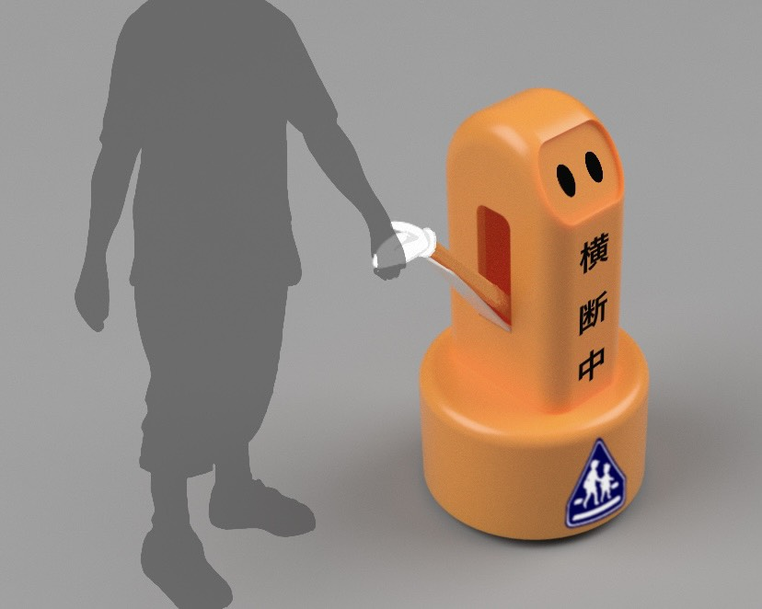
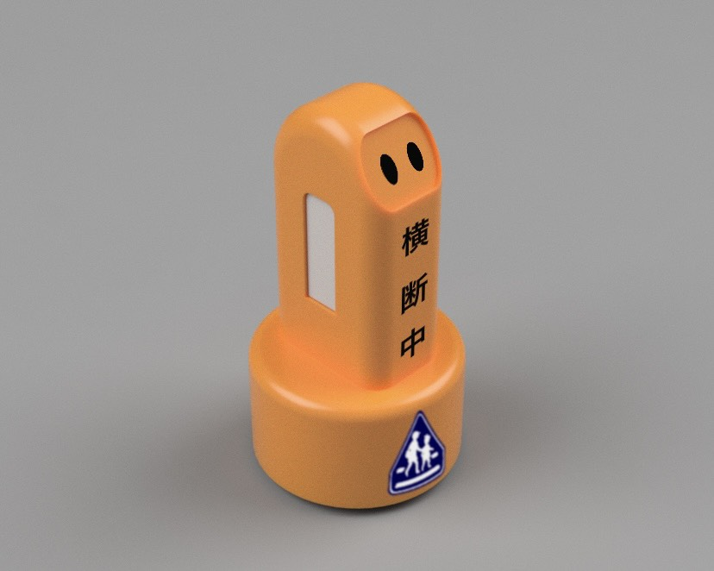
制作するロボットのイメージ

Slide 10
技術調査および類似製品
横断歩道を一緒にわたるロボットの類似研究
・横断歩道の信号の色を判別して渡れるか調べるロボット(筑波大学)
・目の不自由を目的地まで案内する研究
横断歩道の走行について – つくばチャレンジ tsukubachallenge.jp
歩行ガイドロボット総括報告書
jsps.go.jp

Slide 11
完成をお楽しみに！

